Slide 1
Hiekanpään koulu - Jopo TYÖPAIKKAOPISKELU Sylvin Syli
Mia Ylönen
8.3-25.5.2018

Slide 2
Omat tavoitteet työpaikkajaksolta
Olin työpaikkaopiskelussa päiväkoti Sylvin Sylissä 8.3-25.5.2018
Valitsin työpaikan koska haluan nähdä millaista eroa on päiväkotien välillä ja lasten hoitoa lisää.
Minulla on hyviä odotuksia työpaikan suhteen.
Haluan oppia erinlaisten lapsien kanssa touhuamista.

Slide 3
Työpaikan yleisesittely
Päiväkoti Sylvin Syli
Yritys on aloittanut toimintansa 1.8.2000
Se sijaitsee Sylvinkuja 1
Työpaikalla toimitaan lasten kanssa erinlaisten asioiden parissa.
Henkilökunnan määrä on 9
Ammattinimikkeitä: lähihoitaja, lastenhoitaja

Slide 4
Työtehtäväni
Mielekkäimpiä tehtäviä oli pelailla lasten kanssa ja olla nukkarissa.
Epämieluisimpia tehtäviä ei ollut

Slide 5
Viikko 1
Ensimmäisellä viikolla tutustuin lapsiin, pelailtiin, oltiin ulkona ja askarreltiin.

Slide 6
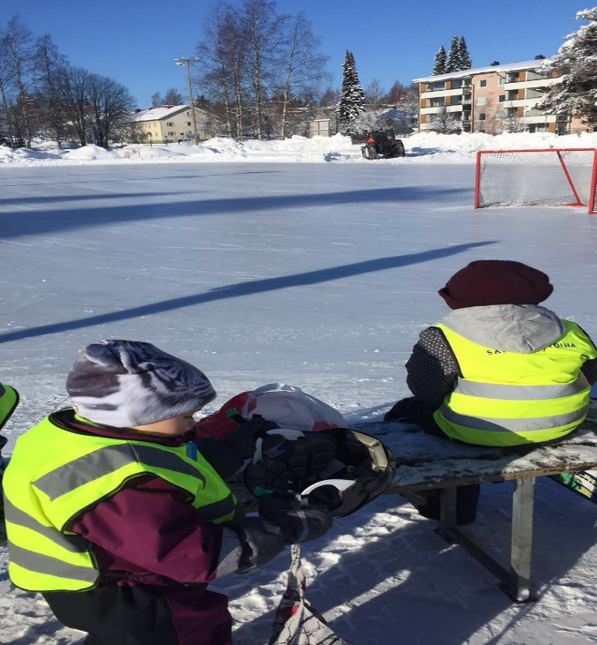
Viikko 2
Torstaina käytyiin luistelemassa keskuskentällä.
Perjantaina meillä oli joku juhla missä oli myös eskarit mukana.

Slide 7
Viikko 3
Torstaina en ollut töissä olin kipeenä.
Perjantaina menin töihin ja oli ihan normi päivä ja tehtiin virpomis vitsoja.

Slide 8
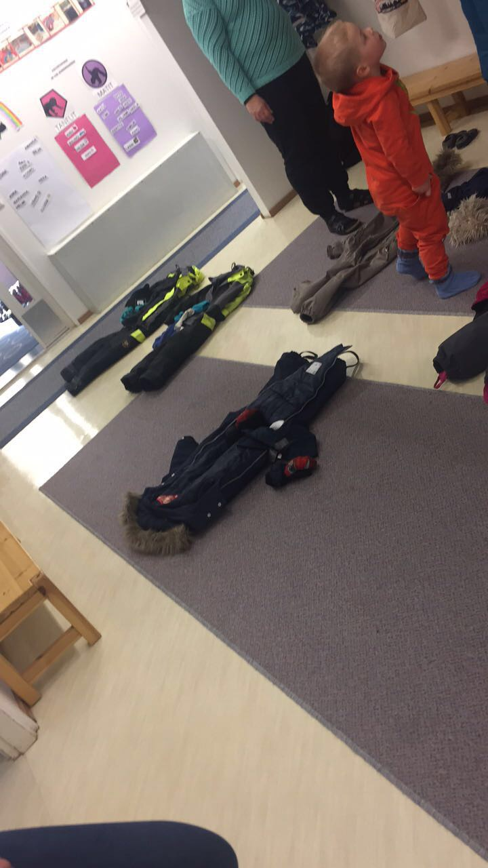
Viikko 4
Torstaina vietettiin pääsiäistä ja oltiin ulkona etsimässä suklaamunia. sitten loppu päivä oli ihan normaali olin nukkarissa ja sitten oli välipala.
Perjantaina ei ollut töitä kun oli lomaa.

Slide 9
Viikko 5
Torstai ja perjantai oli todella kiireisiä päiviä. Siellä oli todella paljon työtekijöitä kipeänä niin on paljon tekemistä mm. varaston raivaamista ja askartelua.

Slide 10
Viikko 6
Touhuiltiin lasten kanssa ulkona molempina päivinä paljon, koska oli todella hyvä sää.

Slide 11
Viikko 7
Torstaina ihan perus juttuja pidettiin aamupiiri ja siiten touhuiltiin.
Perjantaina suunniteltiin äitienpäivä kortteja.

Slide 12
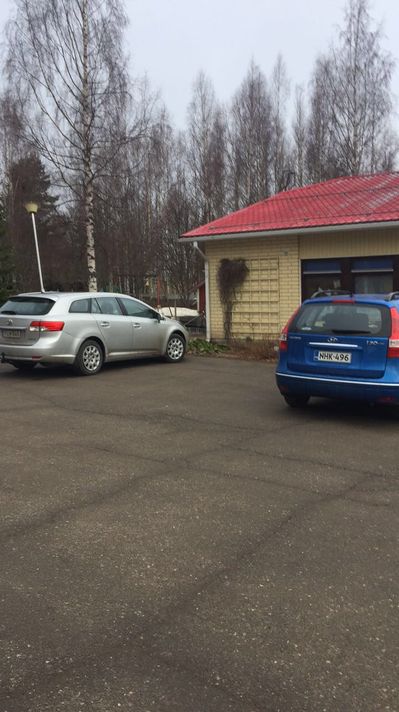
Viikko 8
Torstaina lähdin kotiin koska tuli migreeni.
Perjantaina juhlittiin vappua sisällä ja ulkona eritavoin.

Slide 13
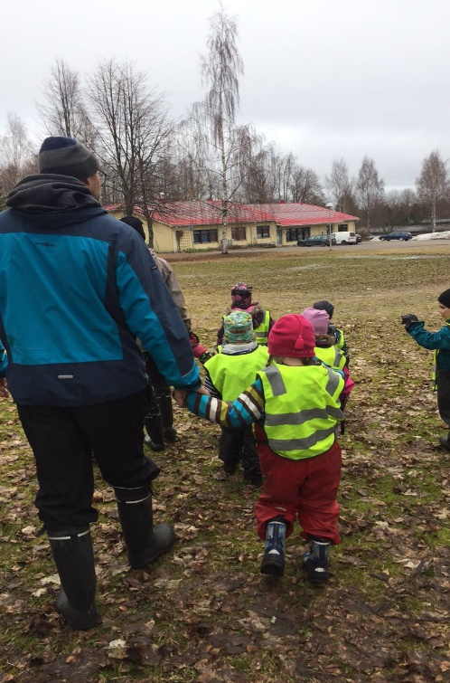
Viikko 9
Torstaina oltiin paljon ulkona ja käytiin metsässä kävelemässä.
Perjantaina ihan perus päivä.

Slide 14
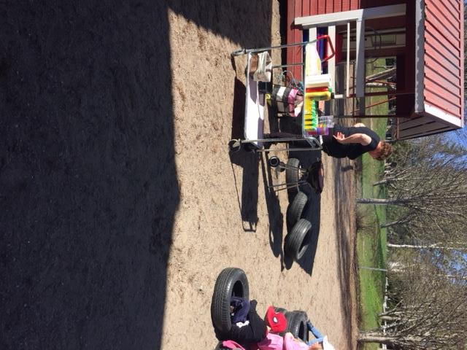
Viikko 10
Torstaina ei ollut töitä kun oli helatorstai.
Perjantaina oli vaan 8lasta niin oltiin koko aamu ulkona ja grillattiin ulkona.

Slide 15
Viikko 11
Oli ihan perus viikko oltiin ulkona ja potkittiin palloa.

Slide 16
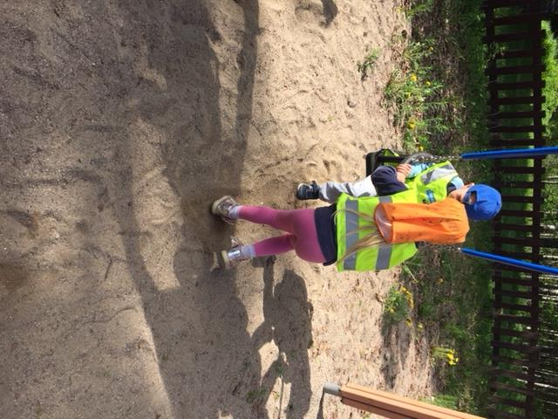
Viikko 12
Torstaina aamusta lähettiin puistoon ja oltiin siellä ruokailuun asti.
Perjantaina ihan perus päivä ja työt loppu.

Slide 17
Pohdinta
Mukavinta oli touhuta lasten kanssa monenlaisia asioita.
Saavutin tavoitteeni hyvin.
Ongelmia jakson aikana ei ollut.
Sain tarpeeksi ohjausta ja apua.
Ala voisi kiinnostaa minua ehkä tulevaisuudessa.
Päästäksesi alalle tarvitset joko lähihoitajan tai lastenhoitajan opiskelut.

